Slide 1
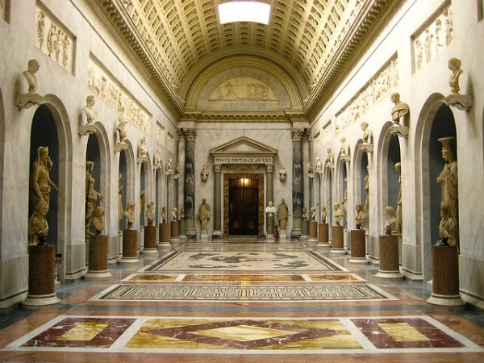
CHƯƠNG IV: ẤN ĐỘ THỜI PHONG KIẾN
BÀI 6:
CÁC QUỐC GIA ẤN
VÀ VĂN HÓA TRUYỀN THỐNG ẤN ĐỘ

Slide 2
Vị trí địa lí: Ấn Độ là một quốc gia nằm ở phía Nam châu Á, có hình dạng giống như một tam giác ngược khổng lồ.
- Phía Tây, Đông và Nam được bao bọc bởi Ấn Độ dương và phía Bắc, Đông Bắc được án ngữ bởi dãy núi Hi-ma-lay-a hùng vĩ, tạo sự cách biệt giữa Ấn Độ với châu Á.
Lược đồ Ấn Độ thời cổ đại

Slide 3
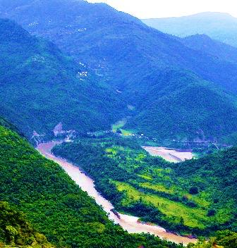
SÔNG ẤN
SÔNG HẰNG
- Núi cao, rừng rậm, rừng nguyên sinh đã khiến lãnh thổ Ấn Độ bị ngăn cách nhau đáng kể giữa Đông và Tây, Bắc và Nam.
- Chỉ có miền Bắc là bằng phẳng bởi lưu vực của hai con sông lớn. Xưa kia, Ấn Độ gồm cả sông ở Tây Bắc là sông Ấn (Indus), nhờ nó mà có tên gọi quyết định (Hindustan) – nơi khởi nguồn của nền văn hoá Ấn Độ. Còn ở Đông Bắc bán đảo là lưu vực sông Hằng (Ganga) rộng lớn và màu mỡ, là quê hương, nơi sinh trưởng của nền văn hoá truyền thống, của nền văn minh Ấn Độ.

Slide 4
2. Thời kì vương triều Gúp-ta và sự phát triển văn hóa truyền thống Ấn Độ
Vương triều Gúp-ta được hình thành như thế nào? Thời gian tồn tại và vai trò của vương triều này ra sao?

Slide 5
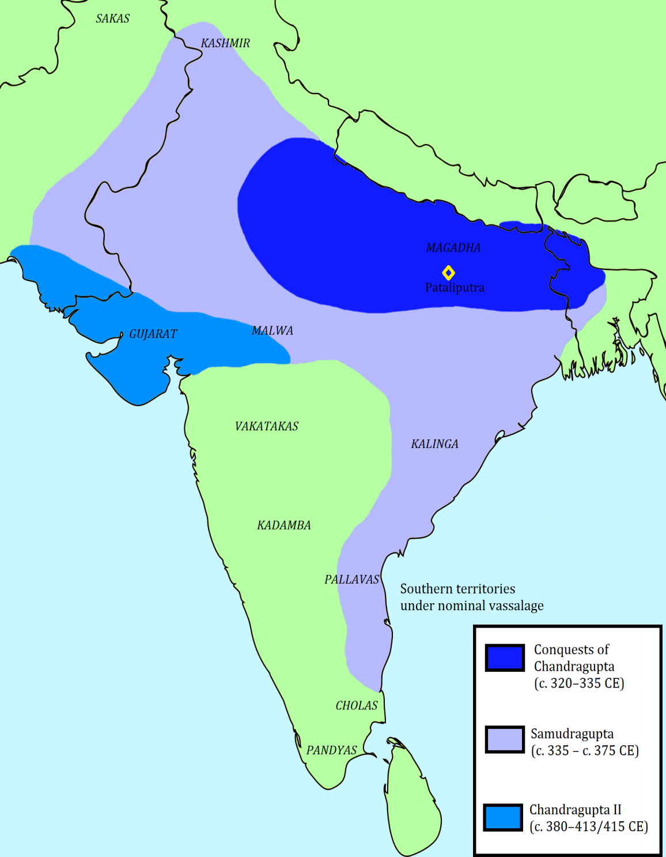
a . Thời kì Vương triều Gúp ta
- Sự hình thành: vào đầu công nguyên Ấn Độ được thống nhất dưới thời vua Gúp ta .
-Thời gian: Từ năm 319 đến năm 467, trải qua 9 đời vua
ẤN ĐỘ THỜI KÌ GÚP- TA

Slide 6
- Vai trò:
+ Chống lai sự xâm lược của các tộc người Trung Á, thống nhất miền Bắc, làm chủ làm chủ gần như toàn bộ miền Trung Ấn Độ.
+ Là Thời kì định hình và phát triển văn hóa truyền thống Ấn Độ

Slide 7
b . Văn hóa truyền thống Ấn Độ
* Tôn giáo : Gồm 2 tôn giáo lớn là Phật giáo và Ấn độ giáo ( đạo Hin-đu).

Slide 8
- Phật giáo
+ Ra đời vào thế kỉ VI (TCN) do Phật Thích Ca Mâu Ni sáng lập.
+ Tiếp tục được phát triển, truyền bá mạnh mẽ dưới thời vua Asôca, Gúpta, hậu Gúpta, Hác sa, cho đến thế kỉ thứ VII.

Slide 9
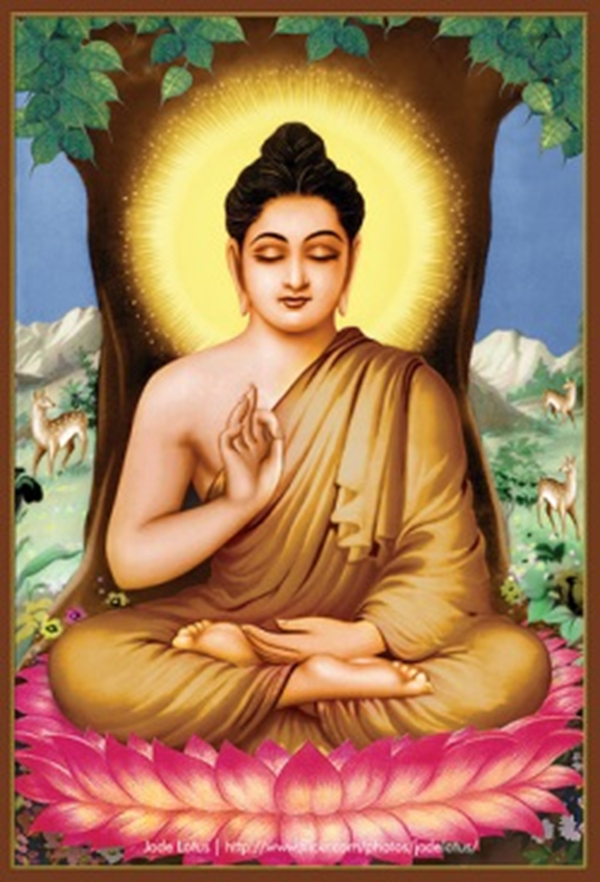
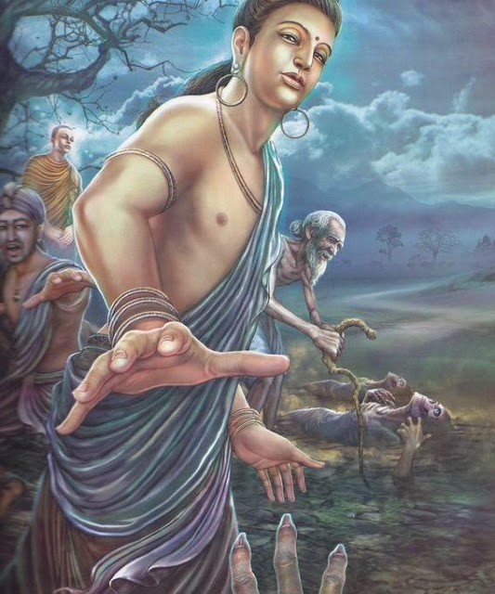
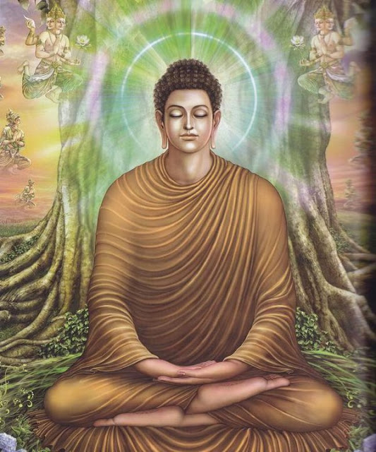
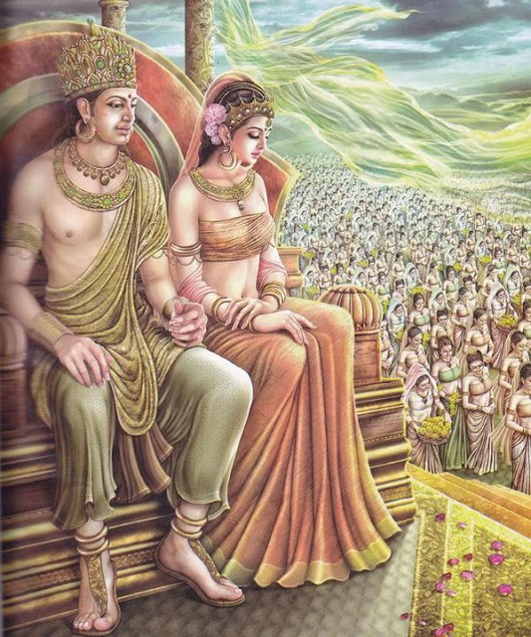

Slide 10
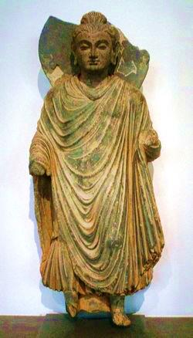
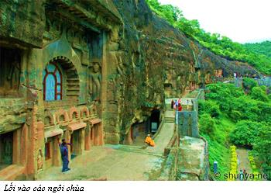
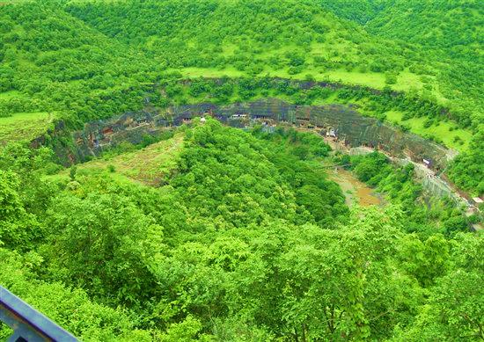
Kiến trúc Phật giáo: Phát triển (chùa hang, tượng phật bằng đá)
Chùa hang
Nghệ thuật tạc tượng Phật

Slide 11
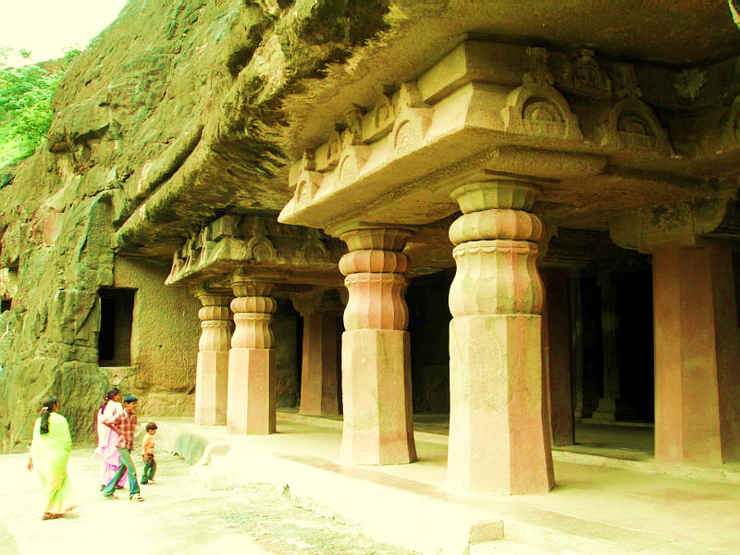
- Chùa hang Ajanta: được xây dựng từ thế kỉ II TCN đến thế kỉ VII sau CN
- Phương pháp kiến tạo là khoét sâu vào vách đá núi, có nhiều cột vững chắc chống với 29 gian, chia thành nhiều nơi, nơi thờ Phật, nơi giảng kinh, nơi ở của các nhà sư.
- Tổng cộng có 500 bức họa trên các vách đá và trên trần hang, các bức họa rất tinh xảo
Chùa hang A-jan-ta

Slide 12
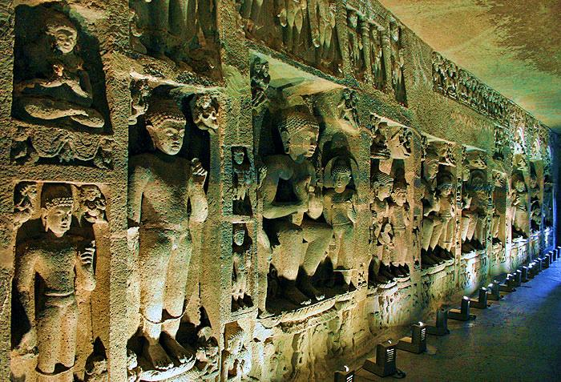
Nghệ thuật tài tình của những nhà điêu khắc là ở chỗ khi ánh đèn chiếu thẳng vào mặt Phật thì những nét mặt rất nghiêm nghị, có vẻ tầm tư, mặc tưởng. Nhưng khi ánh đèn chiếu về một bên thì những bóng tối ở môi và ở cằm của tượng làm nở ra trên mặt Phật một nụ cười kín đáo và hiền từ.... Nghệ thuật kiến trúc, điêu khắc và hội họa đã kết hợp với nhau chặt chẽ. Những bức họa trên trần và trên vách trong động tuy cách đây hơn hai ngàn năm, nhưng phần nhiều vẫn chưa phai nhạt đi mấy. Nét họa rất điêu luyện, đầy sức hiện thực sâu sắc.

Slide 13
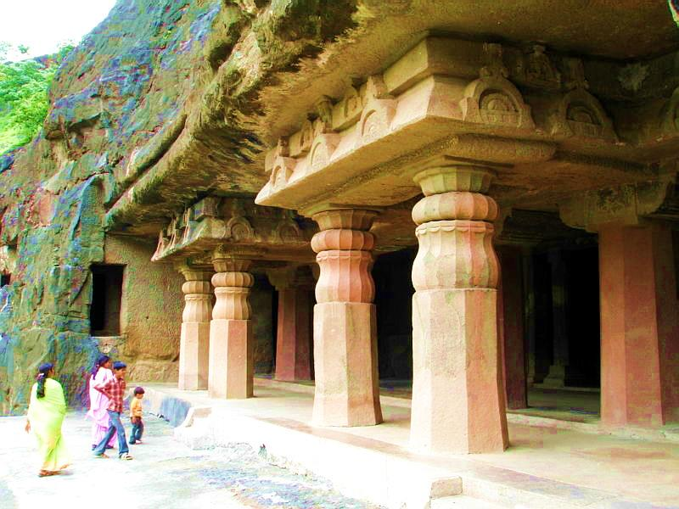
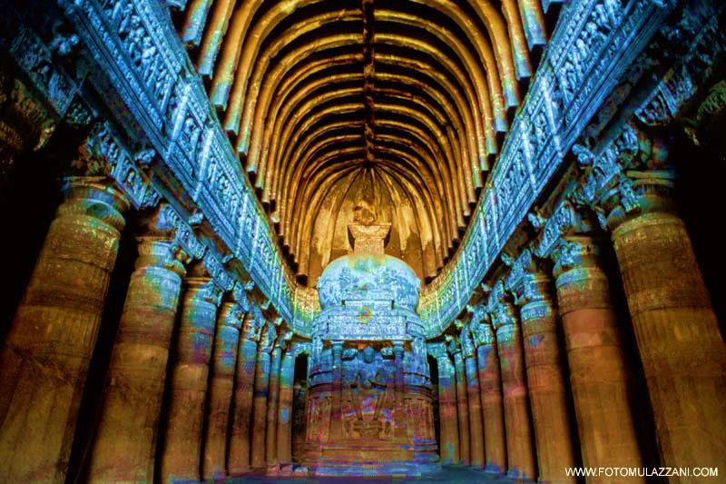
Chùa hang A-gian-ta “là những bông hoa rực rỡ nhất, tiêu biểu nhất của nền nghệ thuật Ấn Độ”.

Slide 14
+ Bắt nguồn từ những tín ngưỡng từ cổ xưa của người Ấn Độ + Tôn thờ nhiều thần thánh nhưng chủ yếu thờ 4 vị thần: Brama (thần sáng tạo), Siva (thần Hủy diệt), Visnu (Bảo hộ), Indra (thần Sấm sét) .
- Đạo Hin – đu (Ấn Độ giáo)

Slide 15
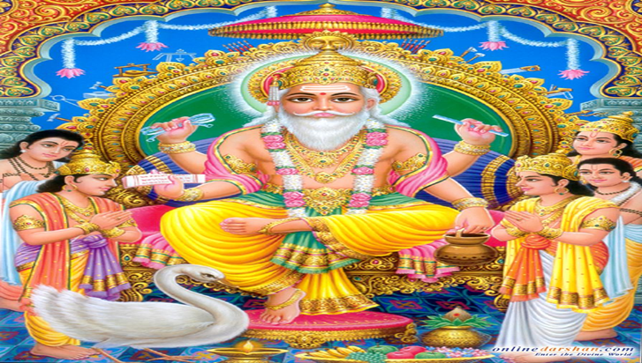
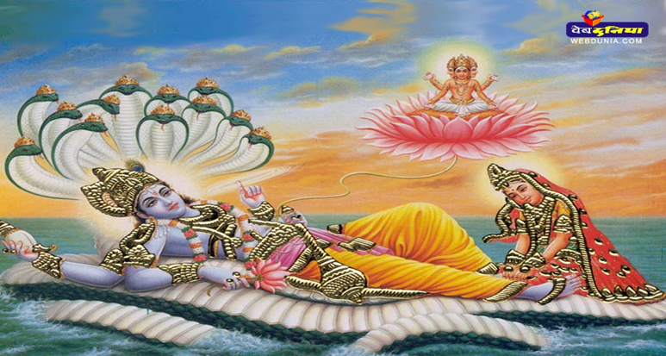
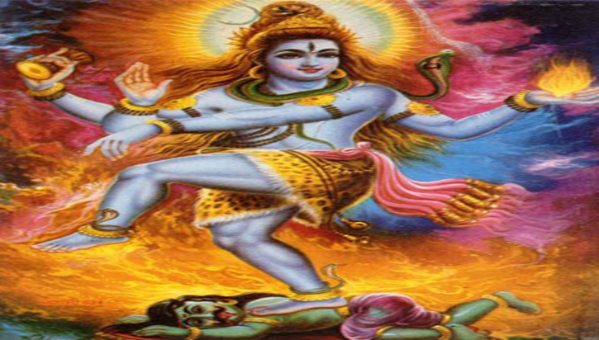
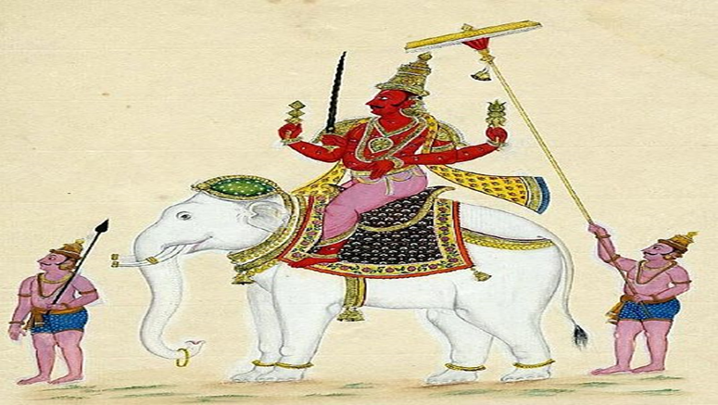

Slide 16
Brahma có bốn đầu ngoảnh nhìn về bốn phía biểu thị ý nghĩa quán triệt khắp vũ trụ của Tứ Veda.
Brahma có bốn tay : cầm bốn pho Veda, hoặc có khi Brahma nắm bốn pho Veda ở tay thứ nhất, tay thứ hai cầm trượng, tay thứ ba cầm cây cung và tay thứ tư cầm một bình nước. Brahma thường cưỡi con Thiên Nga (Hamsa) tượng trưng cho trí thức.
Thần Brama (Sáng tạo)

Slide 17
- Vishnu được mô tả với hình dáng chàng trai tuấn tú, màu xanh cam, có 4 tay, mỗi tay cầm các vật biểu trưng: cây chuỳ - biểu tượng cho sức mạnh của kiến thức, vỏ ốc tù và – nguồn gốc sự sống, bánh xe - quyền năng sáng tạo và huỷ diệt, hoa sen - biểu tượng của mặt trời và liên quan đến cây đời sống mọc ra từ lỗ rốn của thần
Thần Visnu (Bảo hộ)

Slide 18
- Siva tượng trưng cho phương diện nam tính của vũ trụ: có tính tàn phá, bất khả tiên liệu, vì thần cũng là một lực sinh hóa. - Thần Siva tay phải cầm đinh ba (trisula), tay phải khác cầm cái trống nhỏ damaru biểu thị cho nhịp điệu sáng tạo. Cả hai đều là những công cụ ma thuật gắn liền với pháp thuật nguyên sơ
Thần Siva (Hủy diệt)

Slide 19
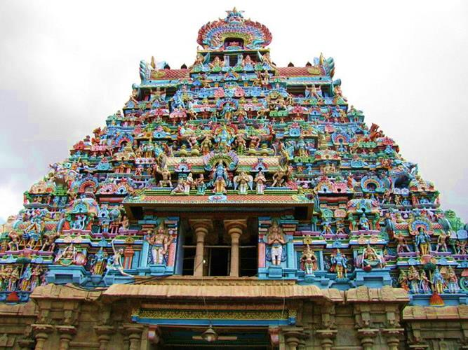
+ Kiến trúc Hindu giáo:
Các công trình kiến trúc thờ thần được xây dựng với phong cách nghệ thuật độc đáo (Ngôi đền, pho tượng bằng đồng) .

Slide 20
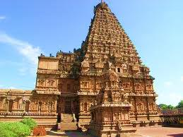
Các Đền tháp Hinđu đều được xây dựng tuân theo những nguyên tắc chuẩn về kiến trúc của Hin đu giáo.
Trên tổng thể, các tháp Hin đu đều bao gồm tháp cổng, tiền sảnh, đại sảnh, tháp thờ.
Tháp thường có hình bình đồ múi hay bình đồ vuông, chữ nhật, dáng tháp thu nhỏ dần, tầng trên lặp lại giống tầng dưới, có đỉnh chóp nhọn hay hình cầu
Đền tháp Hin-đu

Slide 21
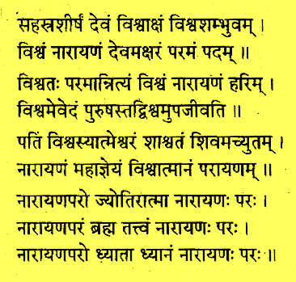
- Chữ viết + Có từ rất sớm, từ chữ đơn giản Bra-mi (Brahmi) đã nâng lên, sáng tạo và hoàn thiện thành hệ chữ Phạn(Sanskit), dùng để viết văn, khắc bia . + Chữ Pa li để viết kinh Phật.
Chữ Brahmi
Chữ Phạn

Slide 22
- Văn học:
+ Văn học cổ điển Ấn Độ – văn học Hin-đu, mang tinh thần và triết lí Hin-đu giáo rất phát triển.
+ Bộ Sử thi nổi tiếng: Mahabharata, Ramayana , đây là hai cuốn Sử thi tiếng Phạn .

Slide 23
Mahabharata bao gồm hơn 74.000 câu thơ và những đoạn văn xuôi dài, tổng cộng khoảng 1,8 triệu từ, và là cuốn thiên sử thi dài nhất trên thế giới, gấp bảy lần tổng số câu thơ của hai bộ sử thi Hy Lạp cổ đại là Iliat và Ôđixê cộng lại.
Tác phẩm này được coi là “Đại Bách khoa toàn thư”" về văn hóa truyền thống, về các các truyền thuyết và về các thể chế chính trị - xã hội của Ấn Độ cổ xưa. Nó là tấm gương phản chiếu toàn bộ đời sống con người Ấn Độ truyền thống như lời một câu ngạn ngữ cổ: "Cái gì không thấy được ở trong Mahabharata thì cũng không thể nào thấy được ở Ấn Độ."

Slide 24
Ramayana : Sử thi này gồm 24.000 câu thơ đôi, tức 48.000 dòng thơ, chưa bằng 1/4 khối lượng dòng thơ của bộ Mahabharata nhưng bố cục chặt chẽ hơn. Chủ đề của tác phẩm là câu chuyện tình duyên giữa hoàng tử Rama và người vợ chung thủy Sita.

Slide 25
*Ảnh hưởng của Văn hóa Ấn Độ ra bên ngoài
Văn hóa Ấn Độ có ảnh hưởng ra bên ngoài, ảnh hưởng đến nơi nào? Việt Nam ảnh hưởng gì từ văn hóa Ấn Độ?

Slide 26
Ảnh hưởng của văn hóa Ấn Độ ra bên ngoài

Slide 27
*Ảnh hưởng của Văn hóa Ấn Độ ra bên ngoài
- Người Ấn Độ đã mang văn hóa, đặc biệt là văn hóa truyền thống truyền bá ra bên ngoài, Đông Nam Á là khu vực ảnh hưởng rõ nét nhất.
Khu vực Đông Nam Á tiếp nhận những yếu tố văn hóa Ấn Độ (Tôn giáo: Đạo Phật, Đạo Hin đu, Nghệ thuật điêu khắc, Kiến trúc, chữ viết, văn học…)
Việt Nam cũng ảnh hưởng của văn hoá Ấn Độ (tháp Chàm, đạo Phật, đạo Hin-đu, chữ Chăm cổ).

Slide 28
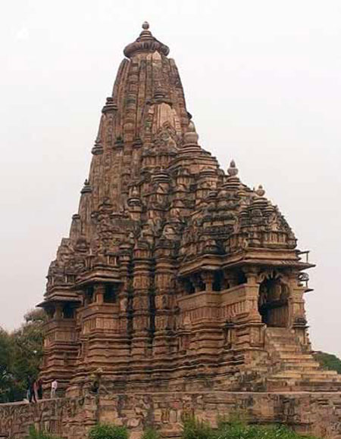
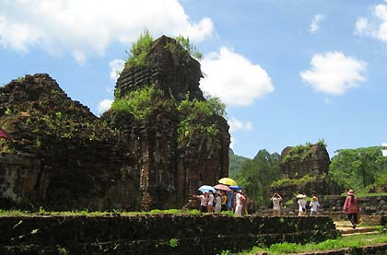
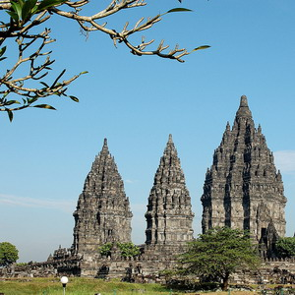
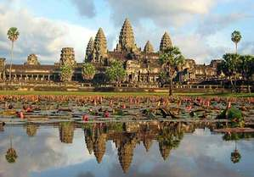
Đền Khajuraho - ẤN ĐỘ
Thánh địa Mĩ Sơn – VIỆT NAM
Đền tháp Prambanan
- INĐÔNÊXIA
Đền Ăngcovat - CAMPUCHIA

Slide 29
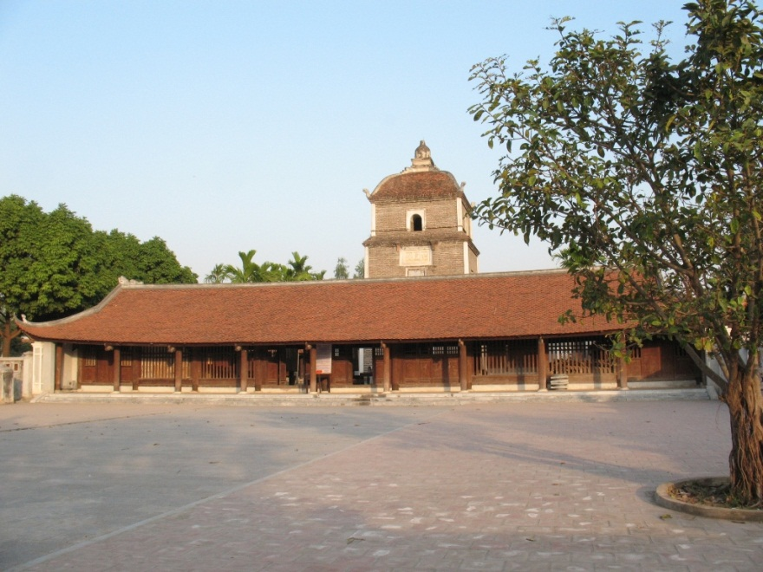
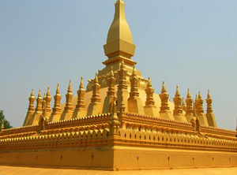
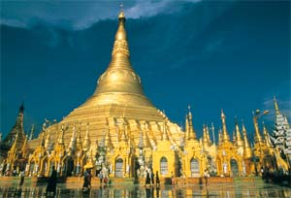
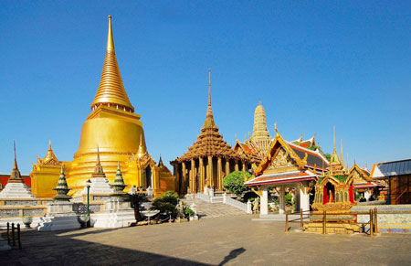
Chùa Dâu
Tháp Thạt Luổng-Lào
Chùa Vàng- Thái Lan
Chùa vàng Mianma

Slide 30
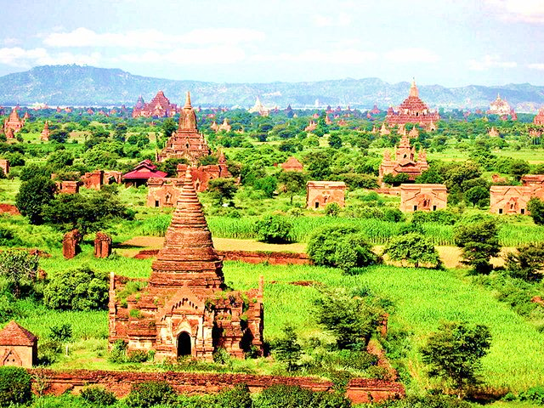
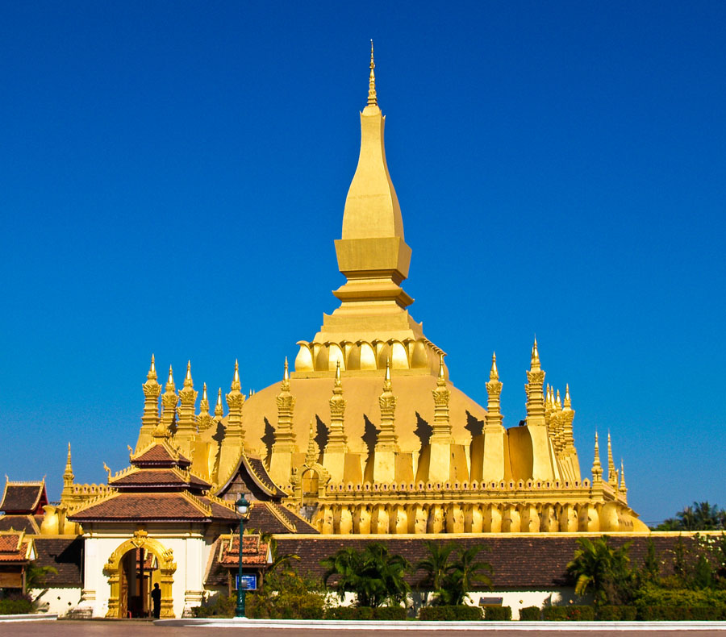
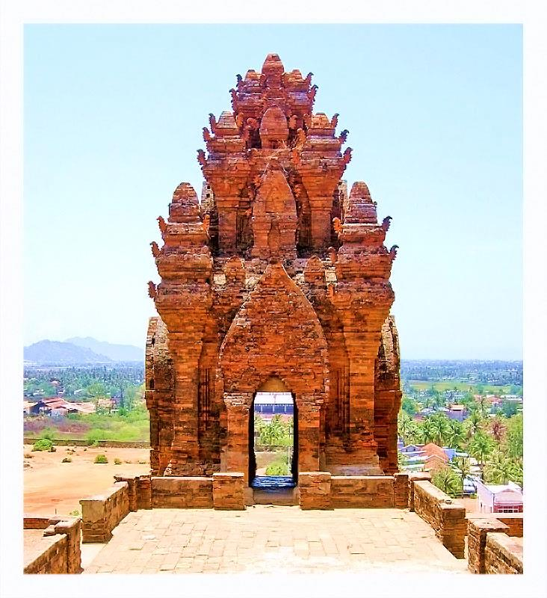
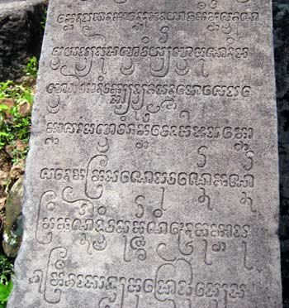
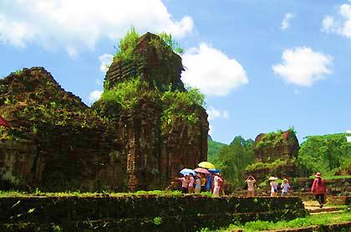
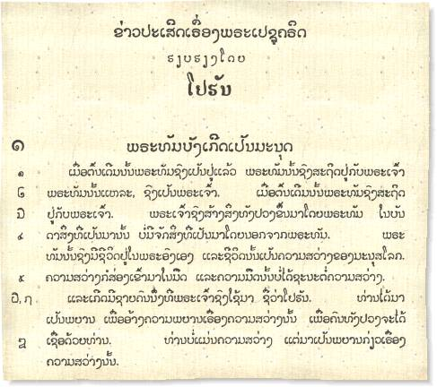
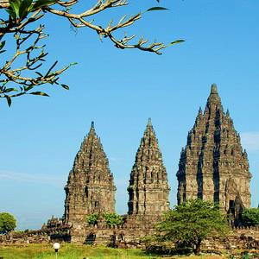
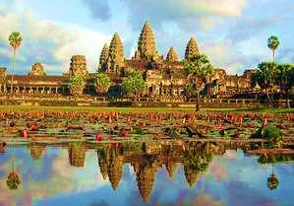
Đền Khajuraho - ẤN ĐỘ
Thánh địa Mĩ Sơn – VIỆT NAM
Tấm bia đá chữ Phạn cổ ở Mĩ Sơn – VIỆT NAM
Tháp Chàm-Việt Nam
Đền Ăng co vat - CAMPUCHIA
THÁP THẠT LUỔNG (LÀO)
Đền tháp Prambanan
- INĐÔNÊXIA
Chữ Phạn - ẤN ĐỘ
Chùa vàng Mianma
Đô thị cổ Pa-gan (Mi-an-ma)
Chữ LÀO

